Slide 1
Tematreff: Kretsens/korpsets rolle
Gruppe- og kretsutvikling
Notes:
3 min
Ksenia snakker, Kirvil chatten, Ingrid referat
Velkommen. Formen og forventningene. Vi har en tidsplan og vil holde tiden. Men vi ser hva som engasjerer mest og tilpasser litt underveis. Vi må styre samtalen litt. Hvis noen temaer får for lite tid, kan vi heller ta dem opp senere.
Fortelle temaene. Alle inviteres til å delta og bidra med sine erfaringer. Det er selve poenget med denne samlingen.

Slide 2
Hva er hensikten med å ha kretser og korps?
Notes:
5 min
Ingrid snakker, Kirvil på chatten, Lykke referat
Innledning fra prosjektgruppa og felles refleksjon rundt hva som er formålet med kretsen.

Slide 3
Eksempel fra en krets:
Videotreff i kretsen
Notes:
5 min
Patrick snakker

Slide 4
Felles aktiviteter i kretsen/korpset
Hvorfor felles aktiviteter?
Hva kan vi gjøre?
Hvordan kan vi gi mer inspirasjon og mindre stress?
Notes:
10-15 min
Kirvil og Geir snakker, Lykke tar chatten, Ingrid referat
Innledning fra prosjektgruppa og tips til mulige aktiviteter. Informasjon om Nærleir.
Patrick Gule: digitalt ledertreff i Romsdal og Nordmøre krets.

Slide 5
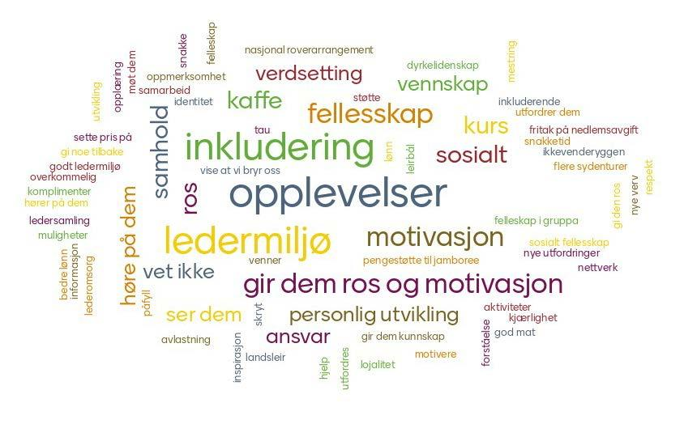
Hvordan motivere ledere
Notes:
20 min
Lykke og Ksenia snakker, Kirvil chatten og Ingrid referat
Innspill fra KL/KS
Innledning fra Lykke:
Vi talte om motivasjon på KL-KS. Dere spurt om hva er det som motiverer oss? dette svarte dere: Mange trekker frem nettopp det sosiale fellesskapet som en viktig motivasjonsfaktor. Å arbeide sammen mot et bestemt mål. Man blir motivert av å få jobbe sammen med andre. Det gir en god følelse å være med på «vinnerlaget». En av de største utfordringer i denne tid er å holde motivasjonen oppe. Uten motivasjon er det vanskelig å finne på ideer til alternative aktiviteter og tilpasse seg de vilkår som er like nå. Uten motivasjon blir man passiv og avventende, kanskje man slukker en ildebrand et sted fordi det er nødvendig, men man har ikke energi til å være proaktiv.
Denne situasjon like nå har vi ikke prøvd før og vi må prøve oss fram. Noe vil lykkes bedre enn annet. Derfor er det viktig i denne tid å fokusere på det som vi lykkes med. Det som er populært, trekker gjerne flere med. Vi må se på de små skritt vi tar i den riktige retning og intet skritt er for lille så lenge det er positivt. Å se at ting fungerer, gir trygghet. SÅ vi skal feire de små suksesser og anerkjenne hverandre for det gode vi gjør i denne tid. Det er den gode fortelling som gir motivasjonen og lysten til å gjøre mer.

Slide 6
Motivasjon
Hvorfor er motivasjon viktig?
Hvilke utfordringer har dere nå med tanke på motivasjon?
Notes:
Kl.

Slide 7
Motivasjon
Hva kan kretsen/korpset gjøre for å motivere lederne og speiderne?
Ha en positiv tilnærming, fokusere på styrker
Bygge fellesskap gjennom felles fortellinger
Åpne for kreativitet og nytenking
Sette seg ambisiøse, men realistiske, mål
Legge til rette for læring og mestring
Anerkjenne innsatsen, gi positiv tilbakemelding
Notes:
Kl.
Dette er en del av det oppdrag vi har lagt ut på nettsida med øvelser for motivasjon.
Øvelse/ideutveksling.
Er det noen konkrete tiltak vi skal gjøre i kretsen etter dagens diskusjoner? Diskutér tiltak innenfor de forskjellige motivasjonsfaktorene. Hva med intern motivasjon i kretsstyret? Ambisjonsnivået, oppgavefordeling osv.
Vise til oppdraget for kretser og grupper.
Eksempler på tiltak:
Gjennomføre en sosial tur eller sommerfest e.l.
Planlegge neste termin tidligere/bedre/annerledes
Være mer bevisste på hverandre og hverandres oppgaver
Være flinkere til å si fra hvis det blir for mye
Omfordele oppgavene
Jobbe med gode måter å ta imot nye medlemmer eller ombud
Gi en av deltakerne et ansvar for å ta tempen på kretsstyret regelmessig og følge med på hvordan alle har det.
Lage en plan for videre arbeid med temaet.

Slide 8
Beinstrekk og påfyll!
Notes:
5 min
Husk å fylle på koppen

Slide 9
Eksempel fra en krets:
Oppfølging av grupper
Notes:
5 min
Roy Arild innleder og forteller litt om erfaringer fra egen krets.

Slide 10
Oppfølging av grupper
Hvorfor er dette viktig?
Muligheter og utfordringer
Lokale forhold
Notes:
20 min
Ingrid snakker, Kirvil chatt, Lykke referat
Innledning og gruppediskusjoner. Nå har vi hørt Roy Arild fortelle hvordan Hedmark krets har jobbet med å følge opp sine grupper.
Vi skal snakke litt om hvorfor det er viktig å følge opp gruppene, hvilke muligheter vi har og hvilke utfordringer vi kan støte på.
Først skal vi se hva KL-KS svarte på spørsmålet “Hva kan vi gjøre for gruppene som sliter?”.

Slide 11
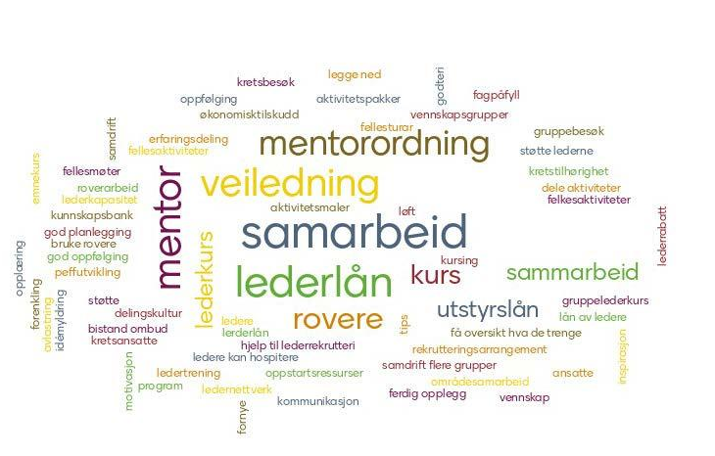
Oppfølging av grupper
Notes:
Innspill fra KL/KS
(Hva kan vi gjøre for gruppene som sliter.)
Veiledning og mentorordninger
samarbeid
lederlån
rovere
kursing/ledertrening/faglig påfyll

Slide 12
Samarbeid med ledertrenere
Hvorfor er dette viktig?
Muligheter og utfordringer
Legg en plan
Notes:
25 min
Martin snakker, Ingrid referat, Kirvil chatten
Eksempel fra Mjøsklubben (Roy Arild) - erfaringer fra det langsiktige arbeidet med ledertrenermiljøet og Lederstart.
Innledning fra KS og gruppediskusjoner.

Slide 13
Nytt fra NSF
Økonomi
Hva skjer framover?
Notes:
5 min
Ingrid snakker, Kirvil chatten
Alle blir invitert til å komme med eventuelle oppsummerende innspill og eksempler.
Arrangementer: Alt på høsten kjører som planlagt med mindre situasjonen endrer seg. Løft åpner påmeldingen snart, Roverleir i Vesterlen, Speidertinget avklares i august/september.
Påminnelse om at fristen for innspill til saker til speidertinget (13. august) og til valgkomiteen er 20/6. (Hanne Mette si to ord?)
Årsrapport til kretsen - muligheter/frist/se hva gruppene har svart

Slide 14
Veien videre
Var dette nyttig?
Bør vi gjøre det igjen?
Ideer og tips til temaer vi kan ta opp neste gang
Alternative former – webinar, e-post eller andre
Notes:
Tidsbruk: 5 min
Ksenia snakker, Ingrid referat, Kirvil chatten
Si noe om at vi ønsker å ha jevnlige møter av denne typen hvis de synes det er ok å ha en slik møteplass? Ulike temaer. Kanskje de har noe ønsker? Kanskje noen har noe å dele til en slik saml
Innspill fra KL/KS:
Tydeligere ledelse, råd og veiledning – sjekke hva Vesterlen og Oslospeiderne har gjort
Korona-info på speiding.no
Kampanjer for synlighet, reklame
Ha også med den sosiale delen – kan vi møtes i mindre (video)grupper?
Flere mail med informasjon

Slide 15
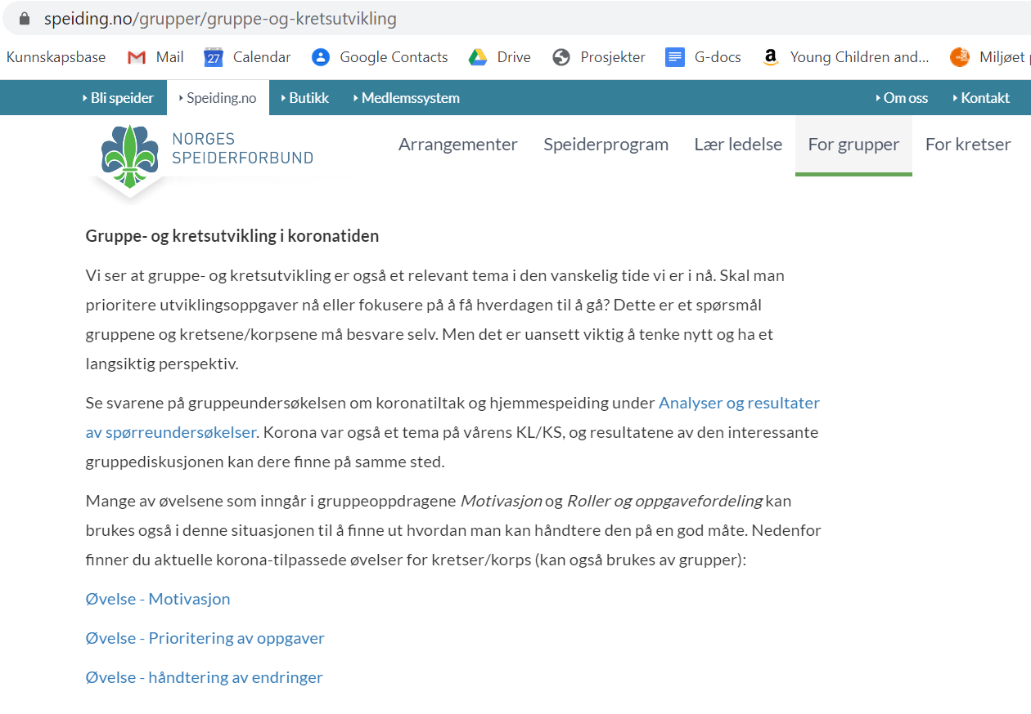
Nyttige verktøy
Les mer på https://speiding.no/grupper/gruppe-og-kretsutvikling
Notes:
Vise til tilpassede verktøy fra det kommende kretsoppdraget – ligger på GK-siden https://speiding.no/grupper/gruppe-og-kretsutvikling
(Motivasjon, Prioritering av oppgaver, Håndtering av endringer). Oppfordre dem til å ta i bruk verktøyene på egen måte. (2 min)
si at vi jobber med å samle det som er nyttig for kretser og korps under egen meny.

Slide 16
TAKK og GOD SOMMER!

Slide 17
Oppsummering
Hvordan kan vi ta tak i det vi snakket om?
Hva kan vi gjøre for gruppene/medlemmene i månedene framover?
Hvilke muligheter ser vi på lang sikt?
Notes:
Kl.
Alle blir invitert til å komme med eventuelle oppsummerende innspill og eksempler.
Vise til tilpassede verktøy fra det kommende kretsoppdraget – ligger på GK-siden https://speiding.no/grupper/gruppe-og-kretsutvikling
(Motivasjon, Prioritering av oppgaver, Håndtering av endringer). Oppfordre dem til å ta i bruk verktøyene på egen måte. (2 min)

